Slide 1













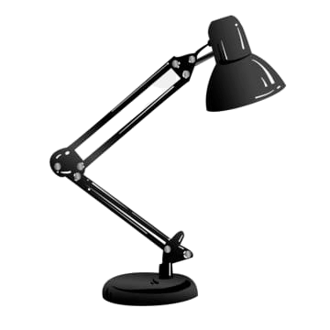










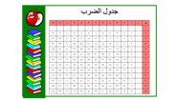
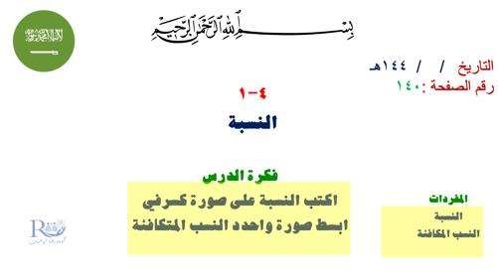

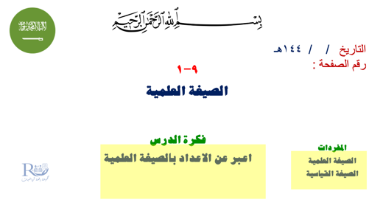

Slide 2



١-٩
الصيغة العلمية

Slide 3



التاريخ / / ١٤٤هـ
رقم الصفحة :
٩-١
الصيغة العلمية
فكرة الدرس
اعبر عن الاعداد بالصيغة العلمية
المفردات
الصيغة العلمية
الصيغة القياسية

Slide 4
جدول الضرب
x | ٠ | ١ | ٢ | ٣ | ٤ | ٥ | ٦ | ٧ | ٨ | ٩ | ١٠ | ١١ | ١٢
٠ | ٠ | ٠ | ٠ | ٠ | ٠ | ٠ | ٠ | ٠ | ٠ | ٠ | ٠ | ٠ | ٠
١ | ٠ | ١ | ٢ | ٣ | ٤ | ٥ | ٦ | ٧ | ٨ | ٩ | ١٠ | ١١ | ١٢
٢ | ٠ | ٢ | ٤ | ٦ | ٨ | ١٠ | ١٢ | ١٤ | ١٦ | ١٨ | ٢٠ | ٢٢ | ٢٤
٣ | ٠ | ٣ | ٦ | ٩ | ١٢ | ١٥ | ١٨ | ٢١ | ٢٤ | ٢٧ | ٣٠ | ٣٣ | ٣٦
٤ | ٠ | ٤ | ٨ | ١٢ | ١٦ | ٢٠ | ٢٤ | ٢٨ | ٣٢ | ٣٦ | ٤٠ | ٤٤ | ٤٨
٥ | ٠ | ٥ | ١٠ | ١٥ | ٢٠ | ٢٥ | ٣٠ | ٣٥ | ٤٠ | ٤٥ | ٥٠ | ٥٥ | ٦٠
٦ | ٠ | ٦ | ١٢ | ١٨ | ٢٤ | ٣٠ | ٤٦ | ٤٢ | ٤٨ | ٥٤ | ٦٠ | ٦٦ | ٧٢
٧ | ٠ | ٧ | ١٤ | ٢١ | ٢٨ | ٣٥ | ٤٢ | ٤٩ | ٥٦ | ٦٣ | ٧٠ | ٧٧ | ٨٤
٨ | ٠ | ٨ | ١٦ | ٢٤ | ٣٢ | ٤٠ | ٤٨ | ٥٦ | ٦٤ | ٧٢ | ٨٠ | ٨٨ | ٩٦
٩ | ٠ | ٩ | ١٨ | 27 | ٣٦ | ٤٥ | ٥٤ | ٦٣ | ٧٢ | ٨١ | ٩٠ | ٩٩ | ١٠٨
١٠ | ٠ | ١٠ | ٢٠ | ٣٠ | ٤٠ | ٥٠ | ٦٠ | ٧٠ | ٨٠ | ٩٠ | ١٠٠ | ١١٠ | ١٢٠
١١ | ٠ | ١١ | ٢٢ | ٣٣ | ٤٤ | ٥٥ | ٦٦ | ٧٧ | ٨٨ | ٩٩ | ١١٠ | ١٢١ | ١٣٢
١٢ | ٠ | ١٢ | ٢٤ | ٣٦ | ٤٨ | ٦٠ | ٧٢ | ٨٤ | ٩٦ | ١٠٨ | ١٢٠ | ١٣٢ | ١٤٤

Slide 5

لوحة تعزيز النجوم

Slide 6
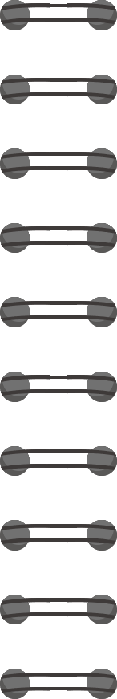
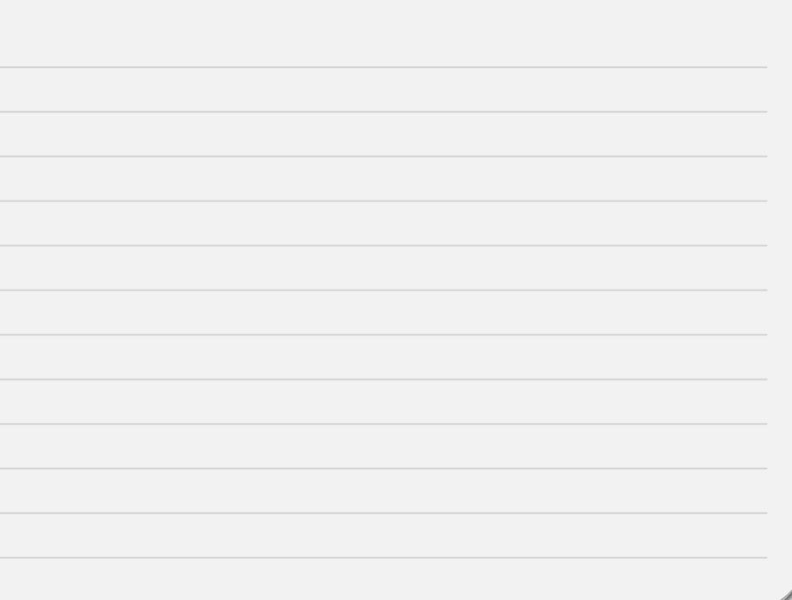

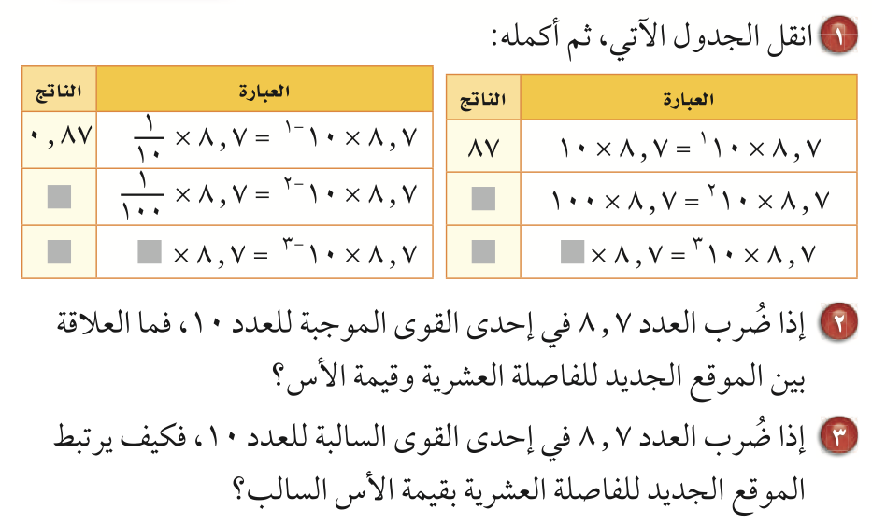

استعد

Slide 7
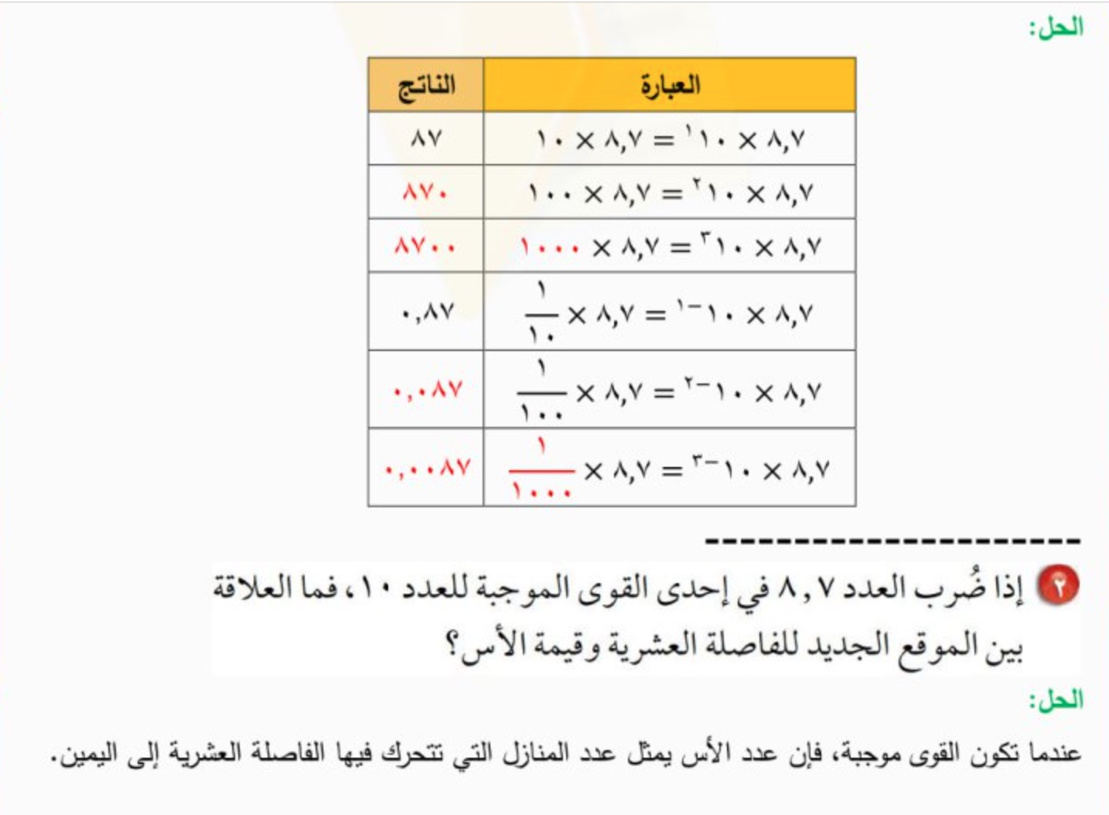
استعد

Slide 8
الصيغة العلمية
كتابة الأعداد بالصيغة القياسية
٤
الأس
١- تتحرك الفاصلة بعدد مرات الأس
مثال
موجب
الأس
٢- إذا كان الأس موجبا فإن الفاصلة تتحرك إلى اليمين
٣- إذا كان الأس سالبا فإن الفاصلة تتحرك إلى اليسار
الفاصلة تتحرك أربع منازل لليمين
مثال
اكتب العدد التالي بالصيغة القياسية
الأس
^{٤}١٠
×
٠
٠
ــ ٤
٥٣٤
’
سالب
الأس
١٠^{-٣}
×
٠
٠
٠
٣٢٧
’
الفاصلة تتحرك أربع منازل لليسار

Slide 9
حل معادلات تتضمن أعدادا نسبية
اكتب كلا من الأعداد التالية بالصورة القياسية :
تحقق من فهمك
٧٤٢٠٠٠
٧.٤٢ × ^{٥}١٠
أ)
٠.٠٦١
٦.١ × ١٠^{-٢}
أ)
٣٧١.٤
٣.٧١٤ × ^{٢}١٠
ج)

Slide 10
حل معادلات تتضمن أعدادا نسبية
اكتب كلا من الأعداد التالية بالصورة القياسية :
تاكد
٧٣٢٠٠
٧.٣٢ × ^{٤١٠}
١ـ)
٩٩٣١٠٠
٩.٩٣١ × ^{٥}١٠
٢)
٠.٤٥٥
٤.٥٥ × ١٠^{-١}
٣)
٠.٠٠٠٦٢
٦.٠٢ × ١٠^{-٤}
٤)

Slide 11
حل معادلات تتضمن أعدادا نسبية
كتابة الأعداد بالصيغة العلمية
الفاصلة يجب أن تكون يمين العدد ٢
١- تتحرك الفاصلة إلى يمين أول منزلة غير صفرية من اليسار
مثال
الفاصلة تحركت ٥ منازل ⇐ الأس = ٥
٢- إذا كان العدد الأصلي يقع بين الصفر والواحد فإن الأس يكون سالبا . وغير ذلك يكون الأس موجبا .
العدد ٢٥٦٧٠٠ أكبر من ١ ⇐ الأس موجب
٣- نكتب الأس بعدد المرات التي تحركت فيها الفاصلة .
مثال
اكتب العدد التالي بالصيغة العلمية
^{٦}١٠
×
٠
٣٧٢٥
٠٠
الفاصلة يجب أن تكون يمين العدد ٥
’
الفاصلة تحركت ٣ منازل ⇐ الأس = ٣
١٠^{-٤}
٠
×
٠
٠٠
٣١٦
العدد ٠.٠٠٥٢٤ بين ٠ ، ١ ⇐ الأس سالب
’

Slide 12
حل معادلات تتضمن أعدادا نسبية
اكتب كلا من الأعداد التالية بالصورة العلمية :
تحقق من فهمك
١.٤١٤ × ^{٧١٠}
١٤١٤٠٠٠٠
هـ)
٨.٧٦ × ١٠^{-٣}
٠.٠٠٨٧٦
د)
١.١٤ × ١٠^{-١}
٠.١١٤
و)

Slide 13
حل معادلات تتضمن أعدادا نسبية
اكتب كلا من الأعداد التالية بالصورة العلمية :
تاكد
٢.٧٧ × ^{٥١٠}
٢٧٧٠٠٠
٥ـ)
٨.٧٨٥ × ^{٩١٠}
٨٧٨٥٠٠٠٠٠٠
٦)
٤.٩٥٥ × ١٠^{-٥}
٠.٠٠٠٠٤٩٥٥
٧)
٥.٢٤ × ١٠^{-١}
٠.٥٢٤
٨)

Slide 14
حل معادلات تتضمن أعدادا نسبية
اكتب كلا من الأعداد التالية بالصورة القياسية :
تدرب
٣١٦٠
٣.١٦ × ^{٣}١٠
١٠)
٧١١٣٠٠٠٠
٧.١١٣ × ^{٧}١٠
١١)
٠.٠٠٠١١
١.١ × ١٠^{-٤}
١٢)
٠.٠٠٠٠٢٥٢
٢.٥٢ × ١٠^{-٥}
١٣)

Slide 15
حل معادلات تتضمن أعدادا نسبية
اكتب كلا من الأعداد التالية بالصورة العلمية :
٤.٣ × ^{٤}١٠
٤٣٠٠٠
تدرب
١٤)
١.٤٧ × ^{٨١٠}
١٤٧٠٠٠٠٠٠
١٥)
٣.٧ × ١٠^{-٢}
٠.٠٣٧
١٦)
٩.٠١ × ١٠^{-٥}
٠.٠٠٠٩٠١
١٧)

Slide 16
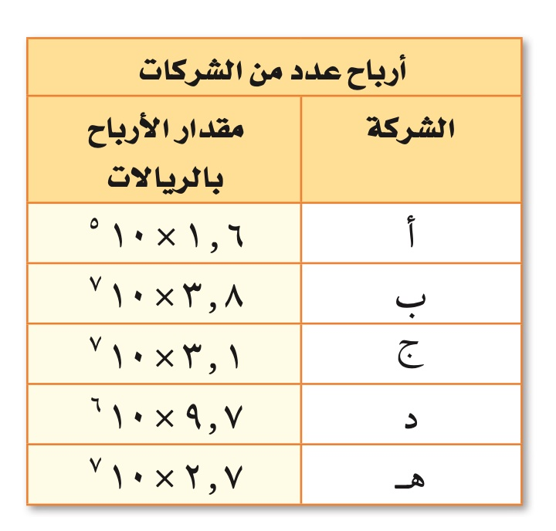
حل معادلات تتضمن أعدادا نسبية
اعتمد على المعلومات الواردة في الجدول ورتب الشركات بحسب أرباحها من الأعلى إلى الأدنى.
٢.٧ × ^{٧١٠}
٣.١ × ^{٧}١٠
٣.٨ × ^{٧}١٠
تحقق من فهمك
<
٩.٧ × ^{٦}١٠
<
١.٦ × ^{٥}١٠
٣.٨
<
٣.١
٣.١
<
٢.٧
أ
د
هـ
ج
ب

Slide 17
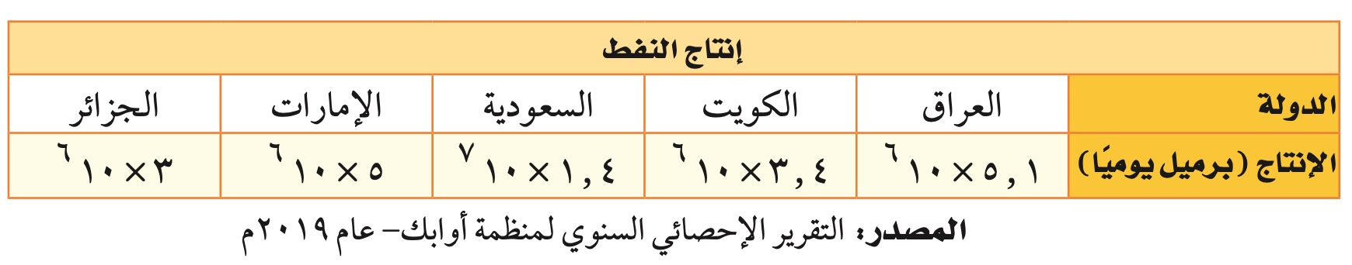
حل معادلات تتضمن أعدادا نسبية
يوضح الجدول الآتي معدل إنتاج النفط اليومي في بعض الدول العربية حسب الاحصائة ٢٠١٩م . رتب الدول حسب إنتاج النفط تصاعديا .
تاكد
٣× ^{٦}١٠
٣.٤ × ^{٦}١٠
٥ × ^{٦}١٠
٥.١ ×١٠ ^{٦}
١.٤ ×١٠ ^{٧}
<
السعودية
العراق
الامارات
الكويت
الجزائر

Slide 18
حل معادلات تتضمن أعدادا نسبية
تستعمل السنة الضوئية لحساب المسافات في النظام الشمسي وتقدر بـ ٥٨٦٥٦٩٦٠٠٠٠٠٠ ميل ،
اكتب قيمة السنة الضوئية بالصيغة العلمية .
٥.٨٦٥٦٩٦ × ^{١٢}١٠
٥٨٦٥٦٩٦٠٠٠٠٠٠
تدرب
( ١٣٠٠٠٠ ) ( ٠.٠٠٥٧ )
اكتب العبارة بالصيغة العلمية ، ثم جد قيمتها .
٠.٠٠٠٤
( ١.٣ × ^{٥١٠} ) ( ٥.٧ × ١٠^{-٣} )
الصيغة العلمية =
٤ × ١٠^{-٤}
١
١٠٠
١
(١.٣×١٠٠٠٠٠)(٥.٧× )
( ١.٣ × ^{٥١٠} ) ( ٥.٧ × )
١٠٠٠
^{٣١٠}
١
=
قيمتها =
١
١
٤ ×
٤ ×
١٠٠٠٠
^{٤١٠}
١٠٠٠٠
٤
١٨٥٢٥٠٠
=
١.٣ × ١٠٠ × ٥.٧ ×
=
١.٣ × ١٠٠ × ٥.٧ ÷
=
٤
١٠٠٠٠

